Slide 1
Моделювання Ризику серцевої хвороби
Скалецька Лілія
Кошолапенко Ілля
КМ-71

Slide 2

Постановка задачі: змоделювати статистику захворювань серця в залежності від основних параметрів, що мають вплив на фактор ризику та визначити які саме параметри спричинять найвірогідніше захворювання серця.

Slide 3

Мета
Серцево-судинні хвороби посідають перше місце серед причин смертності у населення вже довгий період часу. Все швидше вчені знаходять нові методи лікування, але популярнішим методом зберегти своє здоров’я є превентивна медицина – щорічні обстеження, контролювання основних показників та здоровий образ життя. Для того, щоб контролювати свої аналізи та показники необхідно знати, що саме ставить людину у группу високого ризику: стать, вік, тиск або частота пульсу. Саме це є метою данної роботи: обробка датасету для отримання відповідної статистики.

Slide 4
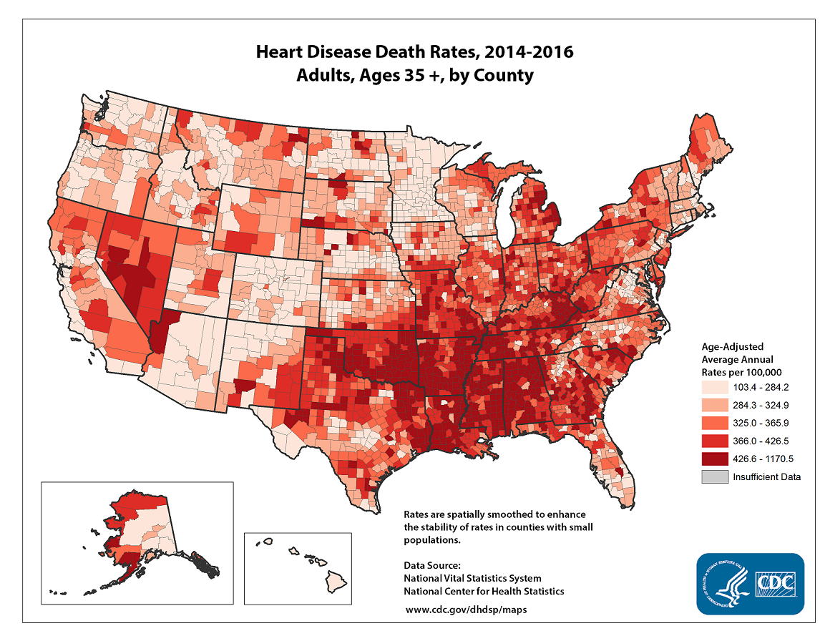
Статистика

Slide 5
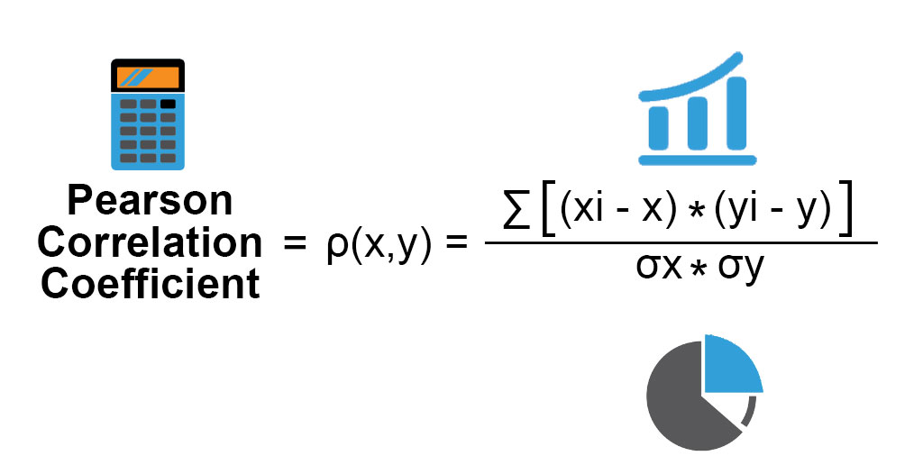
Вибір методу: основна обробка данних була зробленна за допомогою побудови корреляційної матриці

Slide 6
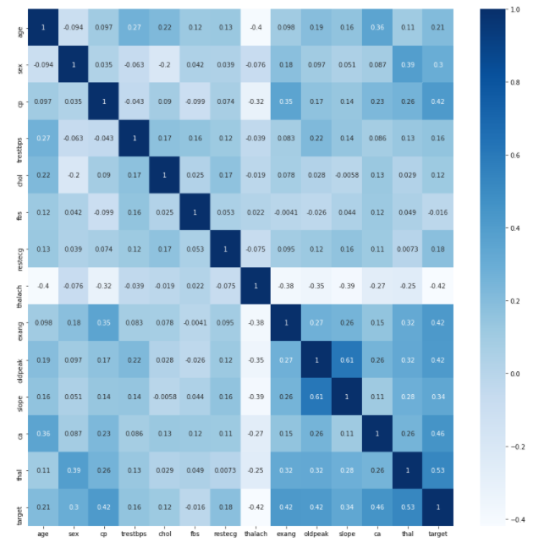
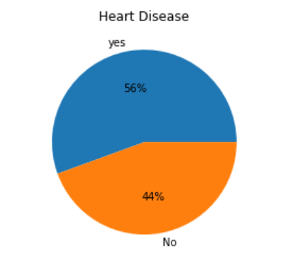
Результати матриці:

Slide 7
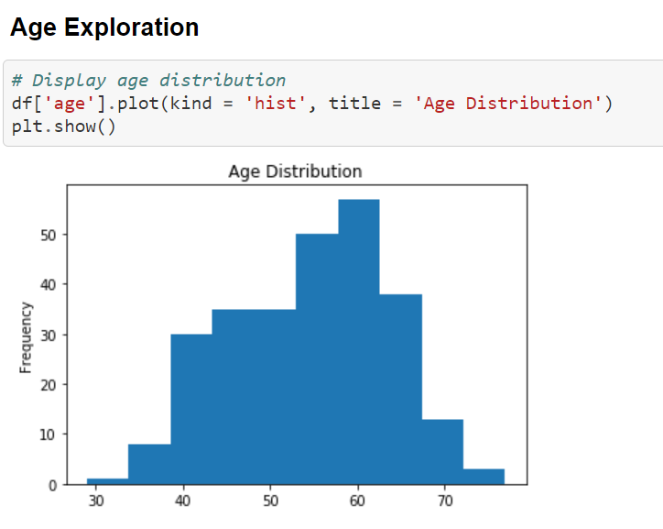
Статистика по віку

Slide 8
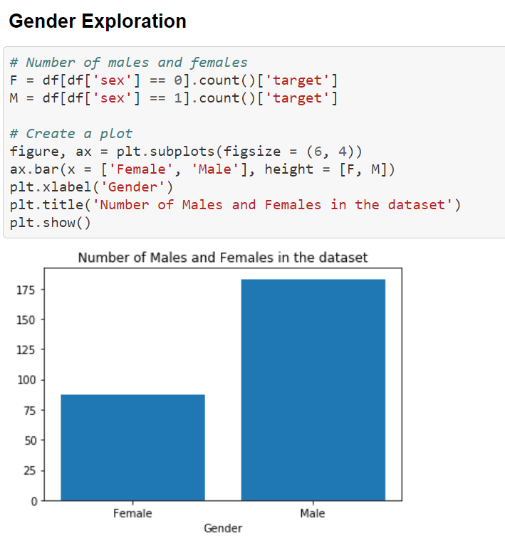
Статистика по статі

Slide 9
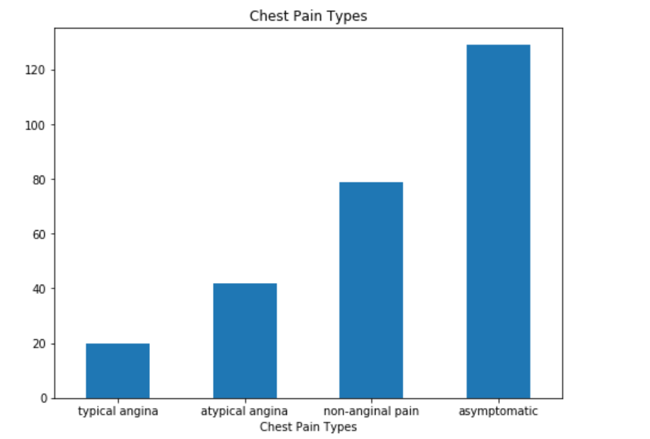
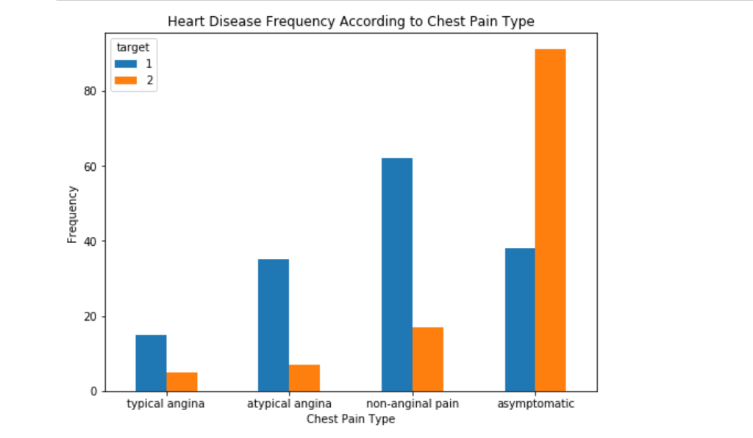
Тип болю у грудині

Slide 10
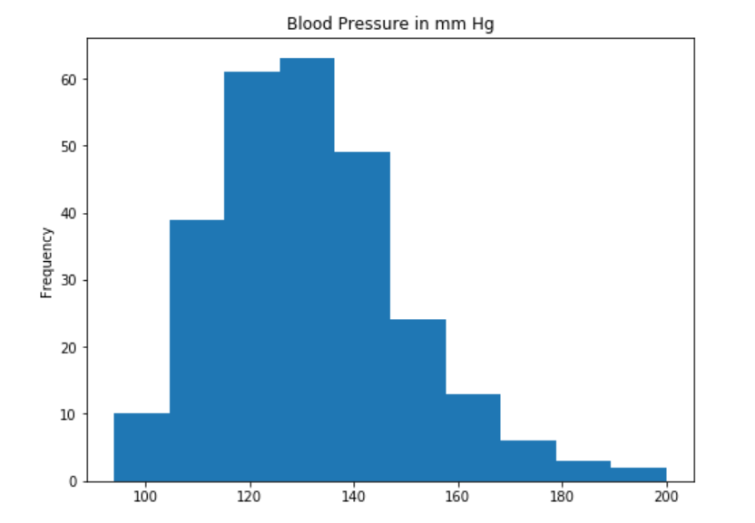
Тиск

Slide 11
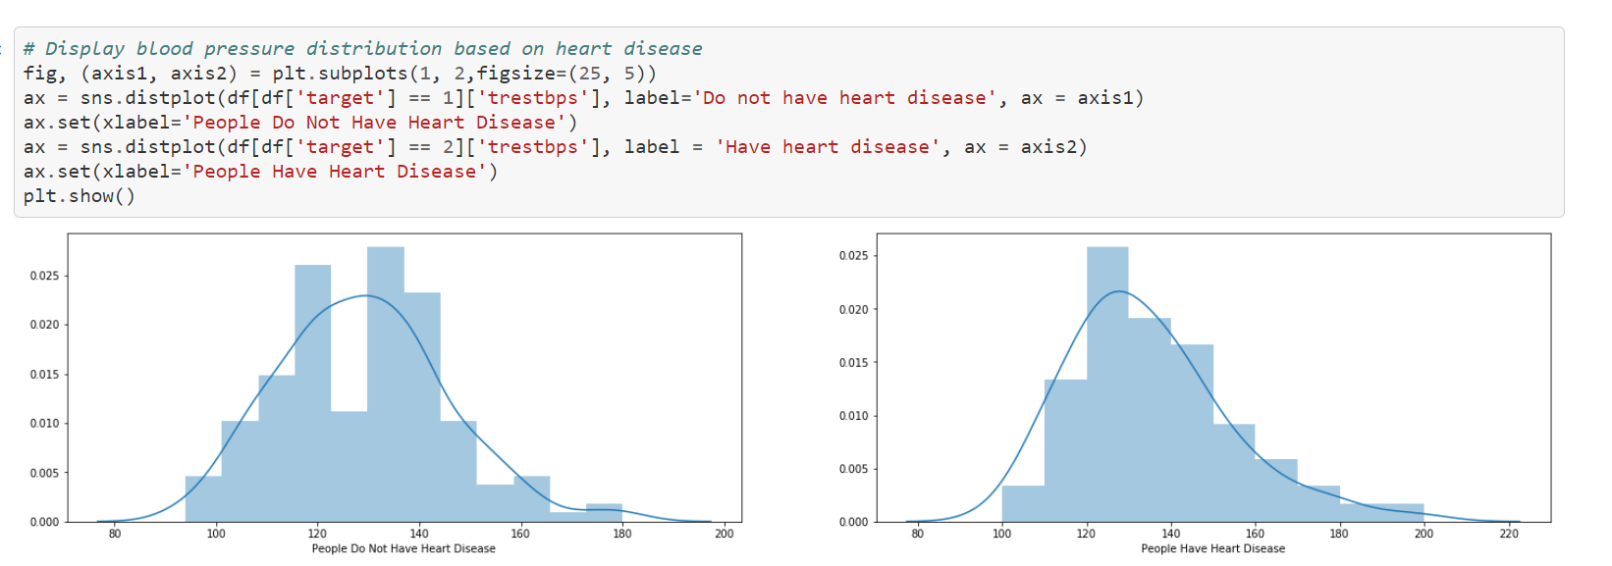
Тиск в залежності чи наявна серцева хвороба

Slide 12
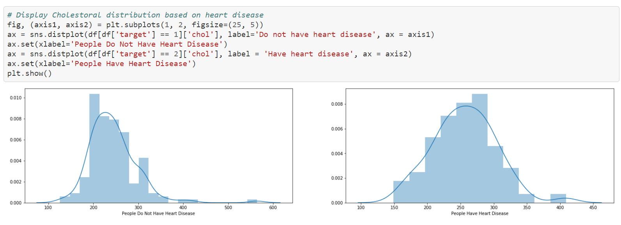
Рівень холестерину

Slide 13
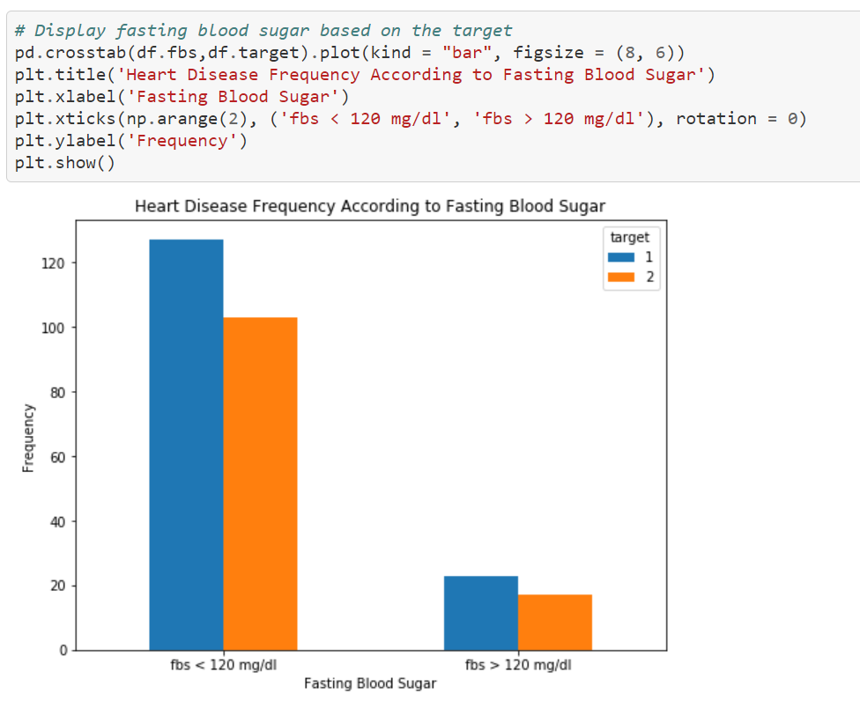
Рівень цукру

Slide 14
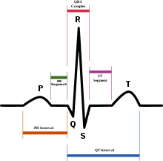
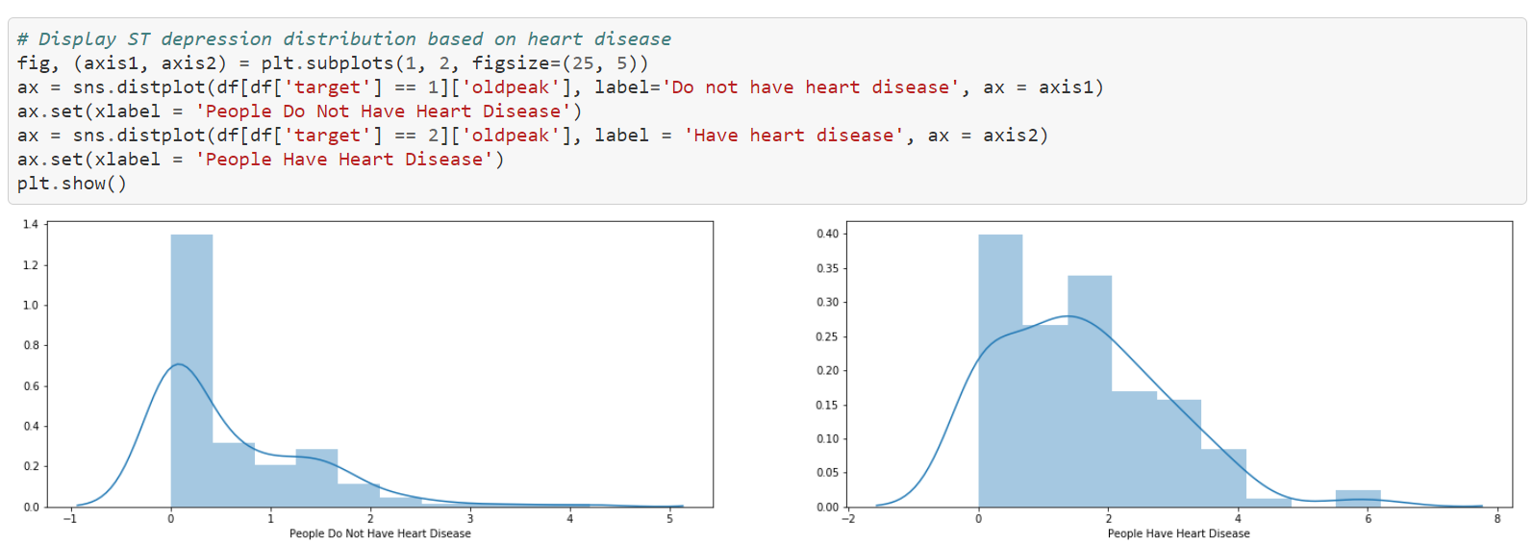
ST Depression

Slide 15
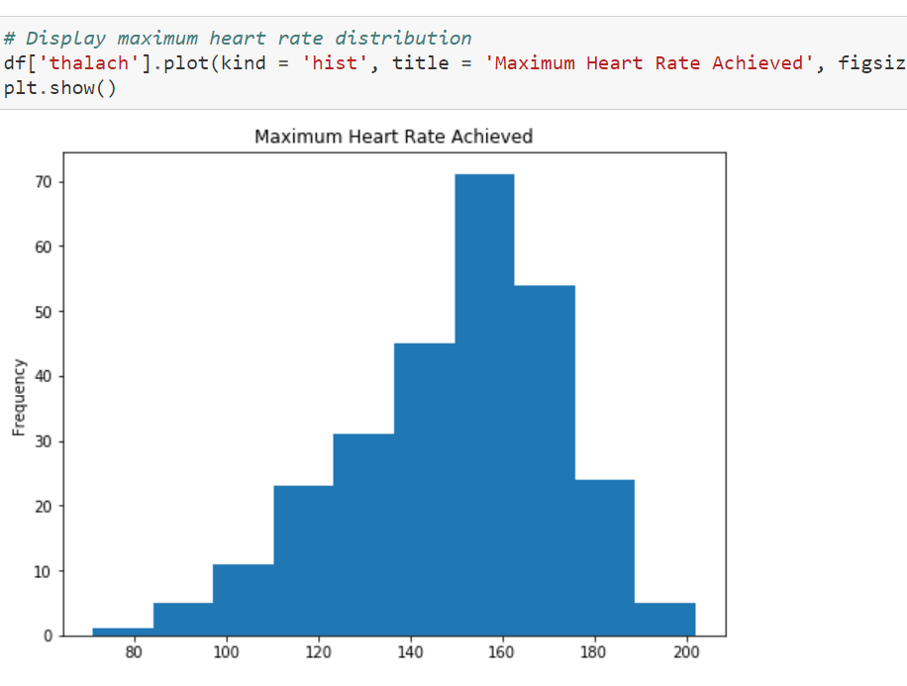
Серебиття

Slide 16

Висновок
Отримані результати дають змогу помітити певні порушення та вчасно звернутися до лікаря. Бережіть своє серце!

Slide 17
References:
https://www.healthline.com/health/heart-disease
https://www.mayoclinic.org/diseases-conditions/heart-disease/symptoms-causes/syc-20353118
https://www.cdc.gov/heartdisease/facts.html

